Slide 1

TRƯỜNG TIỂU HỌC TÂN DƯƠNG
TẬP LÀM VĂN- LỚP 4A3
Tả ngoại hình của nhân vật trong bài văn kể chuyện
GIÁO VIÊN: TRẦN THỊ HUYỀN TRANG

Slide 3
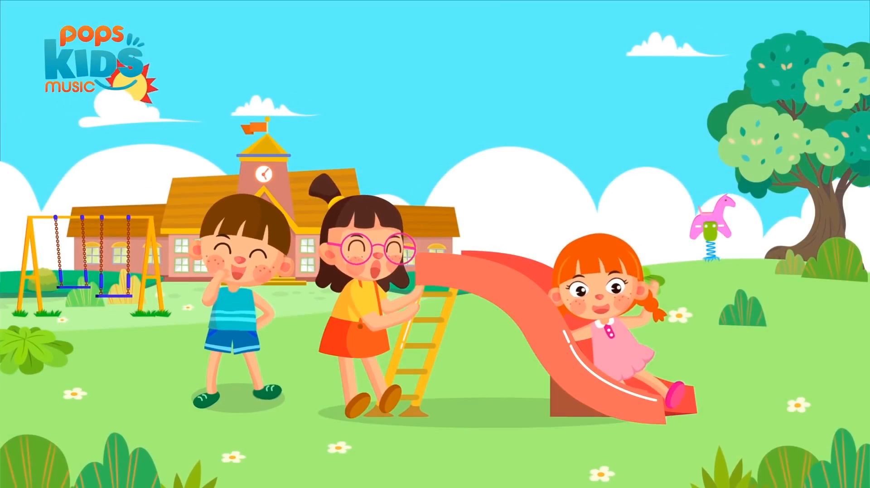

Slide 6
I.Nhận xét:
Đọc đoạn văn sau và trả lời câu hỏi:
Chị Nhà Trò đã bé nhỏ lại gầy yếu quá, người bự những phấn, như mới lột. Chị mặc áo thâm dài, đôi chỗ chấm điểm vàng, hai cánh mỏng như cánh bướm non, lại ngắn chùn chùn. Hình như cánh yếu quá, chưa quen mở, mà cho dù có khoẻ cũng chẳng bay được xa. Tôi đến gần, chị Nhà Trò vẫn khóc.
Theo Tô Hoài

Slide 8
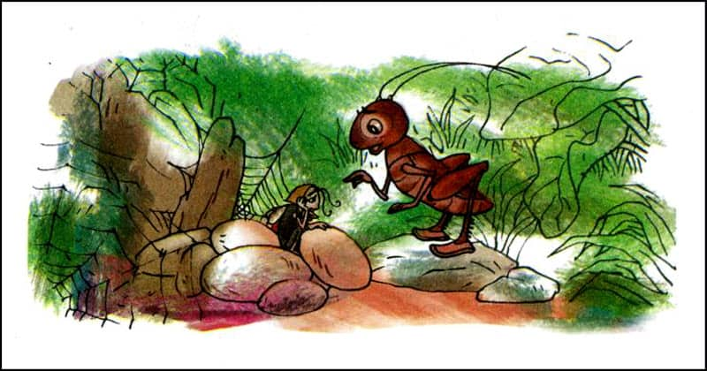

Slide 10
1.Ghi vắn tắt các đặc điểm ngoại hình của chị Nhà Trò:
- Sức vóc:
- Cánh:
-“Trang phục”:

Slide 12
1.Đặc điểm ngoại hình chị Nhà Trò về:
- Sức vóc: gầy yếu quá, người bự những phấn như mới lột.
- Cánh: hai cánh mỏng như cánh bướm non; ngắn chùn chùn; rất yếu, chưa quen mở.
-“Trang phục”: mặc áo thâm dài, đôi chỗ chấm điểm vàng

Slide 14
II. Ghi nhớ:
Trong bài văn kể chuyện, nhiều khi cần miêu tả ngoại hình của nhân vật.
Những đặc điểm ngoại hình tiêu biểu có thể góp phần nói lên tính cách hoặc thân phận của nhân vật và làm cho câu chuyện thêm sinh động, hấp dẫn.

Slide 16
Bài 1. Đoạn văn sau miêu tả ngoại hình của một chú bé liên lạc cho bộ đội trong kháng chiến.Tác giả đã chú ý miêu tả những chi tiết nào? Các chi tiết ấy nói lên điều gì về chú bé?
Tôi nhìn em. Một em bé gầy, tóc húi ngắn, hai túi của chiếc áo cánh nâu đã trễ xuống tận đùi như đã từng phải đựng nhiều thứ quá nặng. Quần của em ngắn chỉ tới đầu gối để lộ đôi bắp chân nhỏ luôn luôn động đậy. Tôi đặc biệt chú ý đến đôi mắt của em, đôi mắt sáng và xếch lên khiến người ta có ngay cảm giác là một em bé vừa thông minh vừa gan dạ.
Theo VŨ CAO

Slide 18
Bài 1:
a. Những chi tiết miêu tả ngoại hình của chú bé.
gầy
- Dáng người:……………..
húi ngắn
- Tóc:……………………….
trễ xuống tận đùi
- Hai túi áo:………………..
ngắn tới đầu gối
- Quần: …………………….
nhỏ luôn động đậy
- Đôi bắp chân: …………………..
sáng và xếch
- Đôi mắt:…………………..

Slide 20
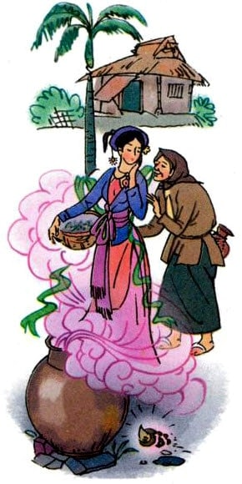
Bài 2:Kể lại câu chuyện Nàng tiên ốc, kết hợp tả ngoại hình của các nhân vật.

Slide 22

TIẾT HỌC KẾT THÚC RỒI !
CHÚC CÁC EM CHĂM NGOAN HỌC GIỎI
CHÀO TẠM BIỆT

